Slide 1
Настройки текста в программе WORD
Рябчинская Анна Олеговна
МБОУ СОШ №2 Александровск-САхалинский

Slide 2
ДЛЯ НАЧАЛА ВЫДЕЛЯЕМ ТЕКСТ
Ставим курсор в начале строки, удерживая левую клавишу мыши тянем мышку к концу текста. И отпускаем клавишу мыши.

Slide 3
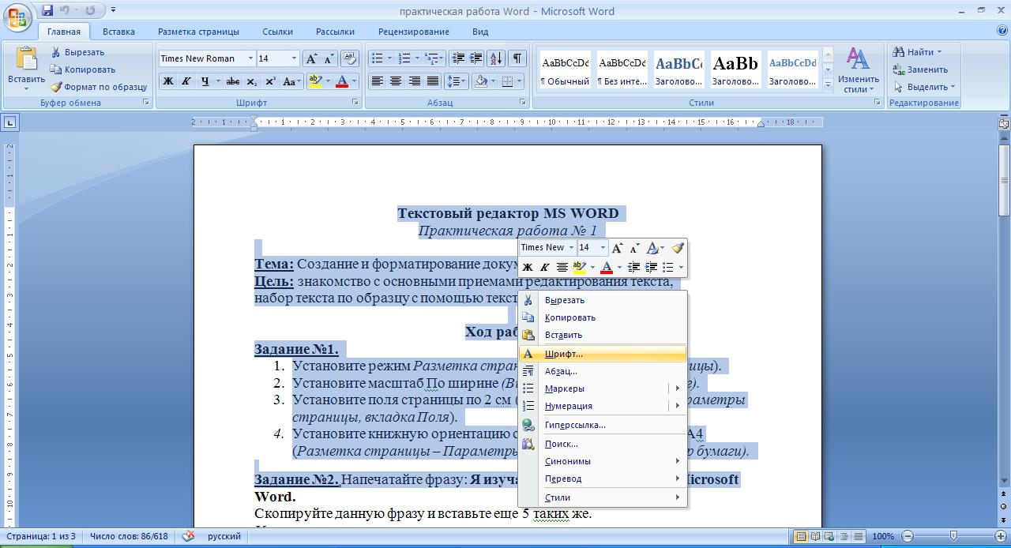
Форматирование ШРИФТА
1способ

Slide 4
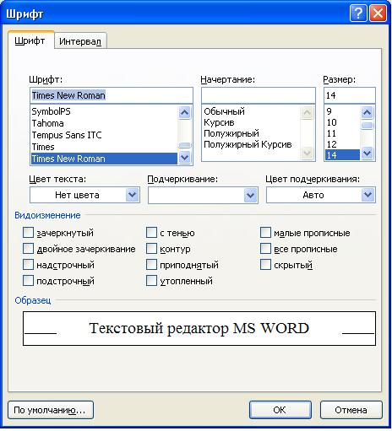
2 способ

Slide 5
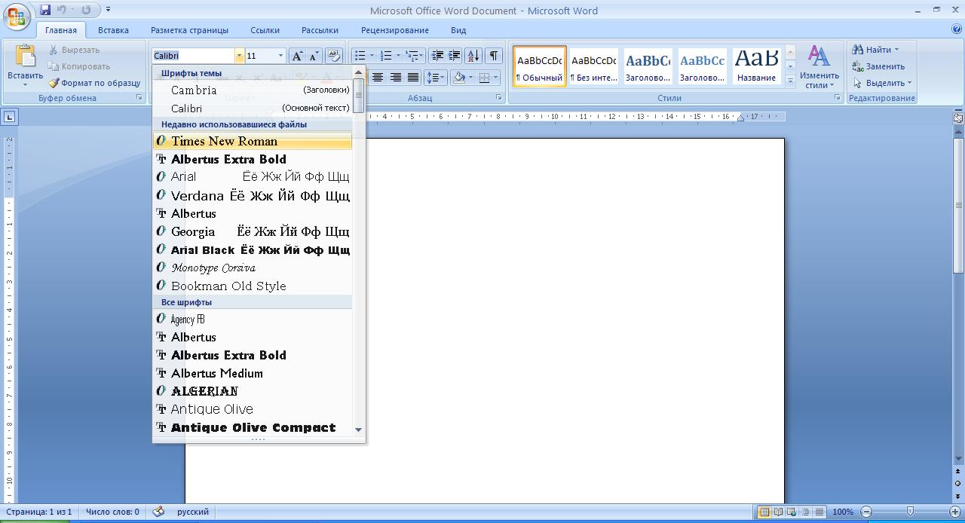
Смена названия шрифта

Slide 6
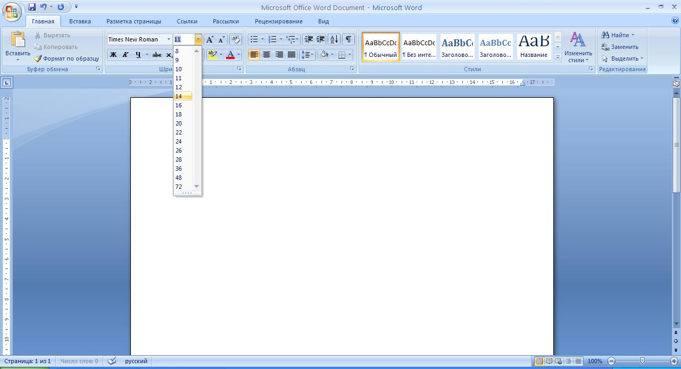
Смена размера шрифта

Slide 7
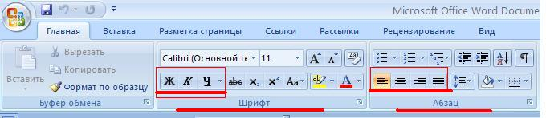
ФОРМАТИРОВАНИЕ ТЕКСТА

Slide 8
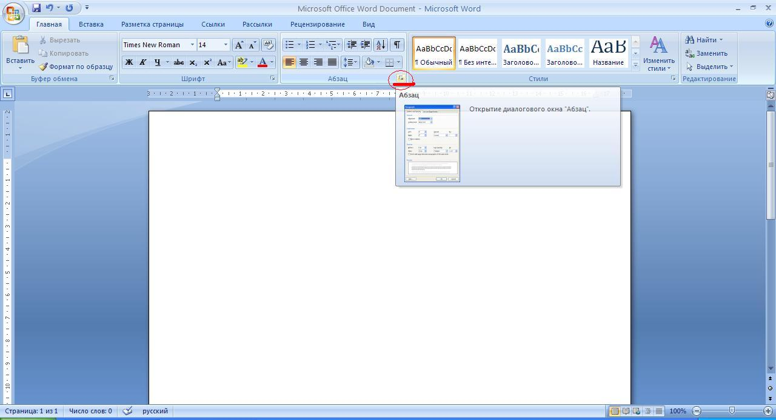
ФОРМАТИРОВАНИЕ АБЗАЦА
1 способ

Slide 9
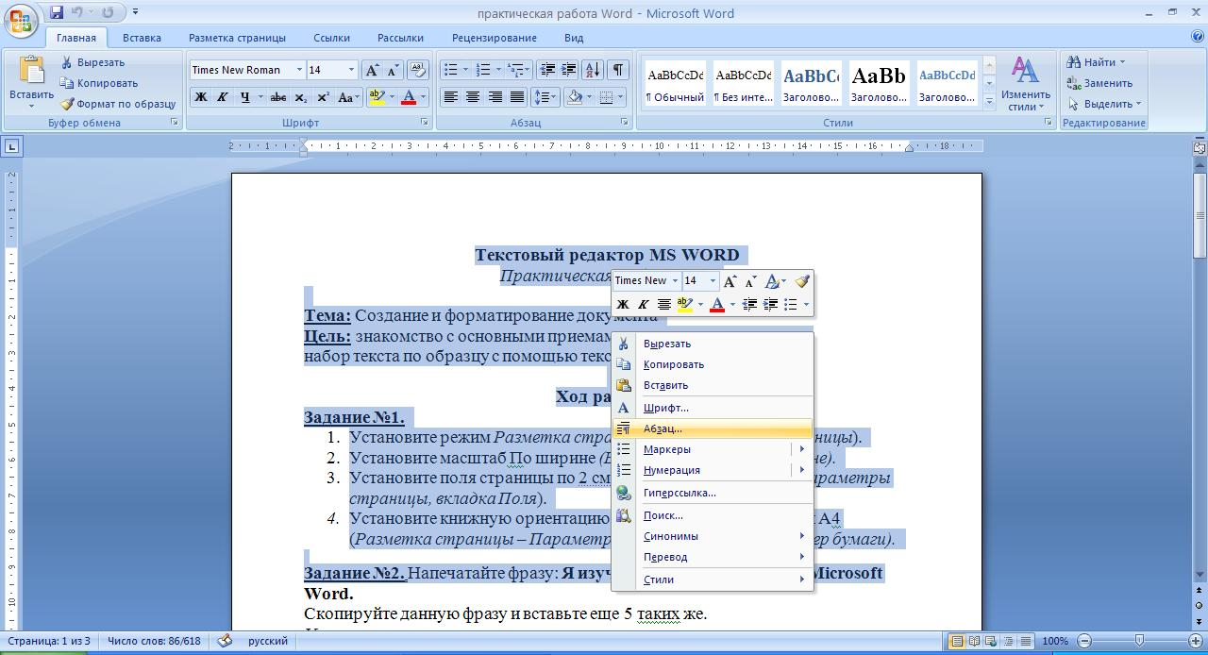
2 способ

Slide 10
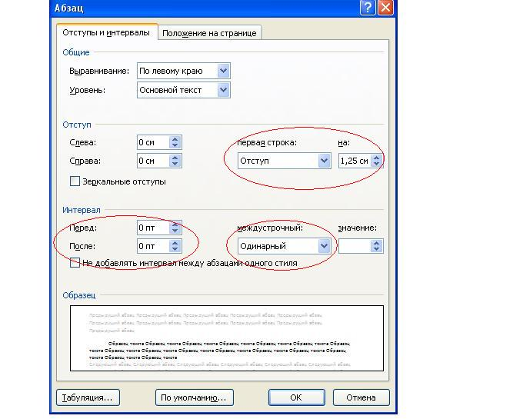

Slide 11
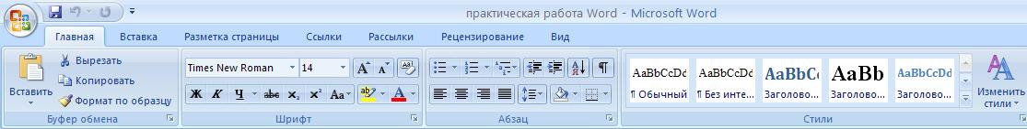
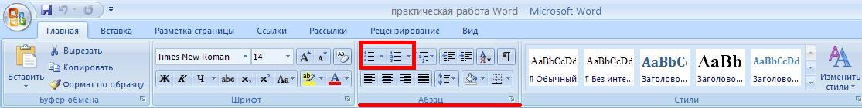
НУМЕРАЦИЯ И МАРКИРОВКА

Slide 12
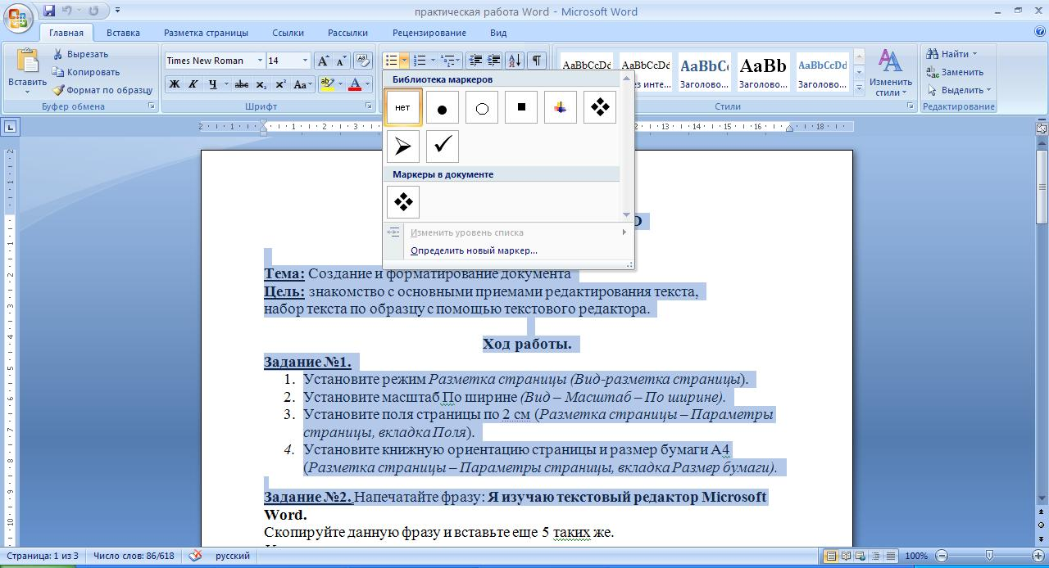
Маркированный список

Slide 13
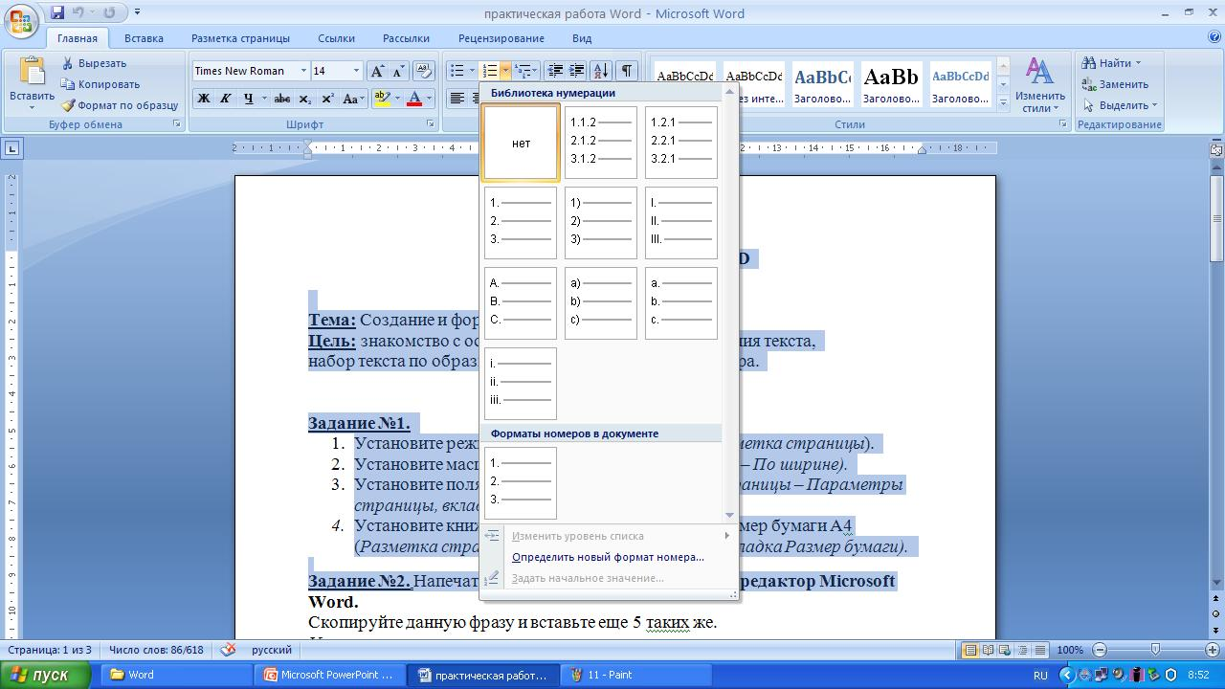
Нумерованный список

Slide 14
ЗАПОМНИТЕ!!!
Перед началом форматирования (текста, слова или абзаца) ПЕРВЫМ ДЕЛОМ ВЫДЕЛЯЕМ НУЖНЫЙ НАМ ОБЪЕКТ

Slide 15
Практическая работа № 2
ПОДСКАЗКА
Двойное подчеркивание ставиться в меню ШРИФТ (правой клавишей по выделенному тексту – ШРИФТ)
МАРКИРОВАННЫЙ СПИСОК на панели инструментов меню абзац

Slide 16
Вставка картинок и таблиц
Ставим курсор за тем словом, где нам нужна картинка.
Выбираем меню ВСТАВКА ---- Рисунок
Открываем папку МОИ РИСУНКИ, щелкаем левой клавишей мыши по нужному
Если картинка сильно большая уменьшаем ее потянув левой клавишей мыши за уголки
Для того, чтобы приподнять картинку, щелкаем по ней правой клавишей мыши Выбираем ОБТЕКАНИЕ -----ПО КОНТУРУ
Удерживая левую клавиши мыши перетаскиваем картинку в нужное нам место

Slide 17
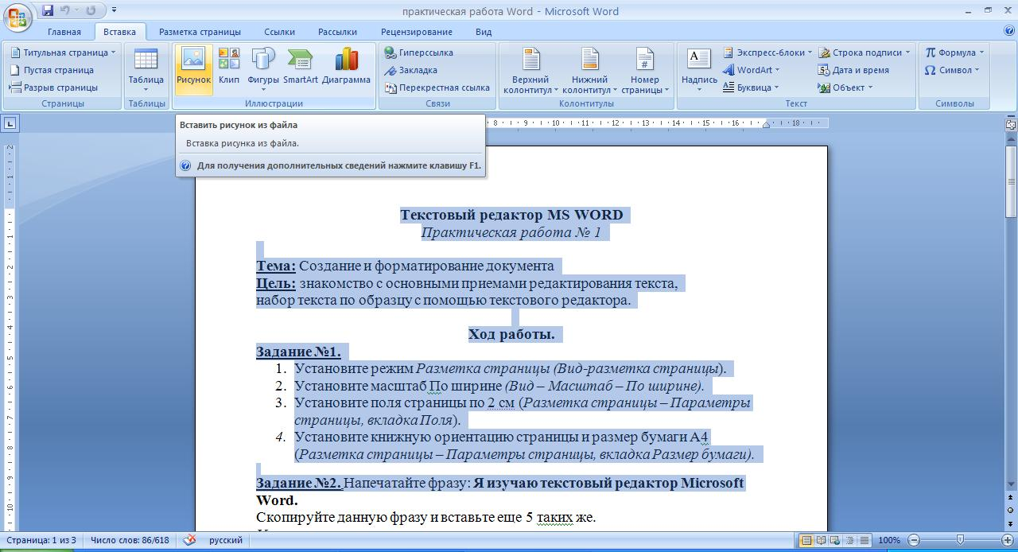

Slide 18
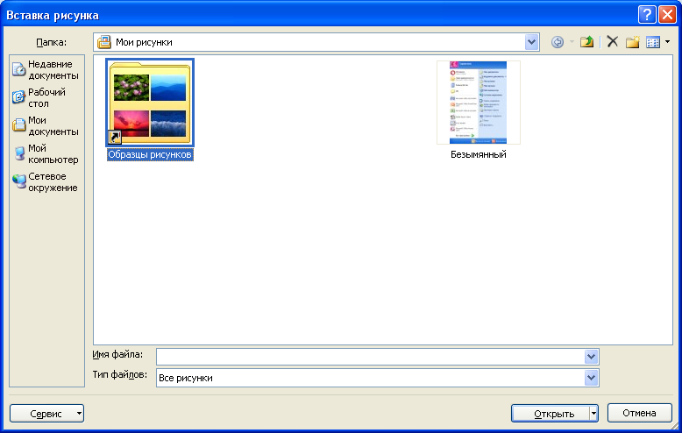

Slide 19
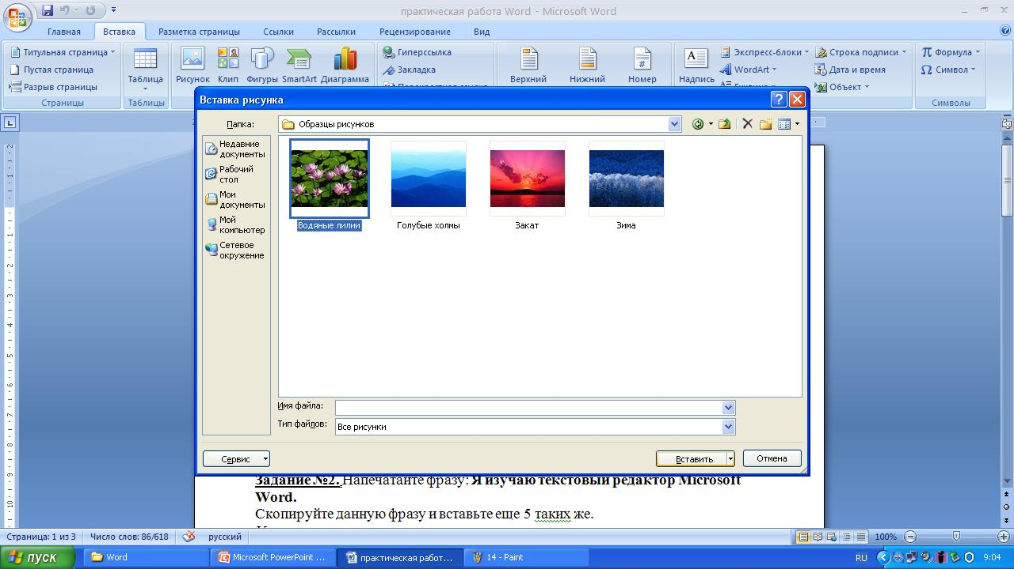

Slide 20
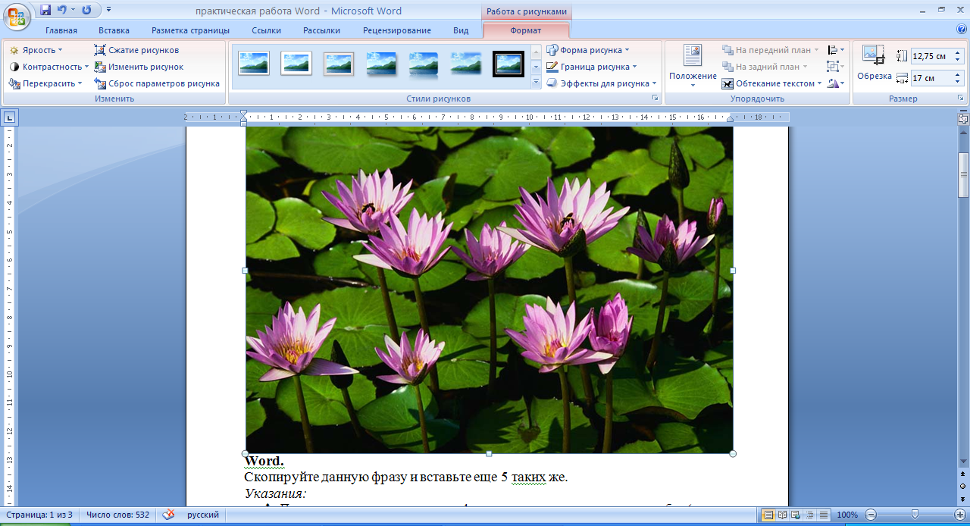

Slide 21
